Slide 1

초등 미술
2차시
예술가의 발견
자연과 만난 병뚜껑
Notes:
2차시 · 자연과 만난 병뚜껑 — 예술가의 발견
6가지 사고 중 '호기심'을 다루는 차시입니다.

Slide 2
학습목표
1
병뚜껑 인형을 자연 위에 세워 어떤 마음일지 발견할 수 있다.
2
발견한 마음을 표정과 동작으로 나타낼 수 있다.
Notes:
성취기준
[6미01-03] 주변 환경에 대한 민감한 태도로 대상과 상호 작용하며 새로운 의미를 발견할 수 있다.
학습 목표를 함께 읽기 전, 슬라이드의 학습목표 문구에 핵심 문장 정답(발견)이 들어 있으니 빈칸 추론 뒤에 공개하거나 가려 주세요.

Slide 3
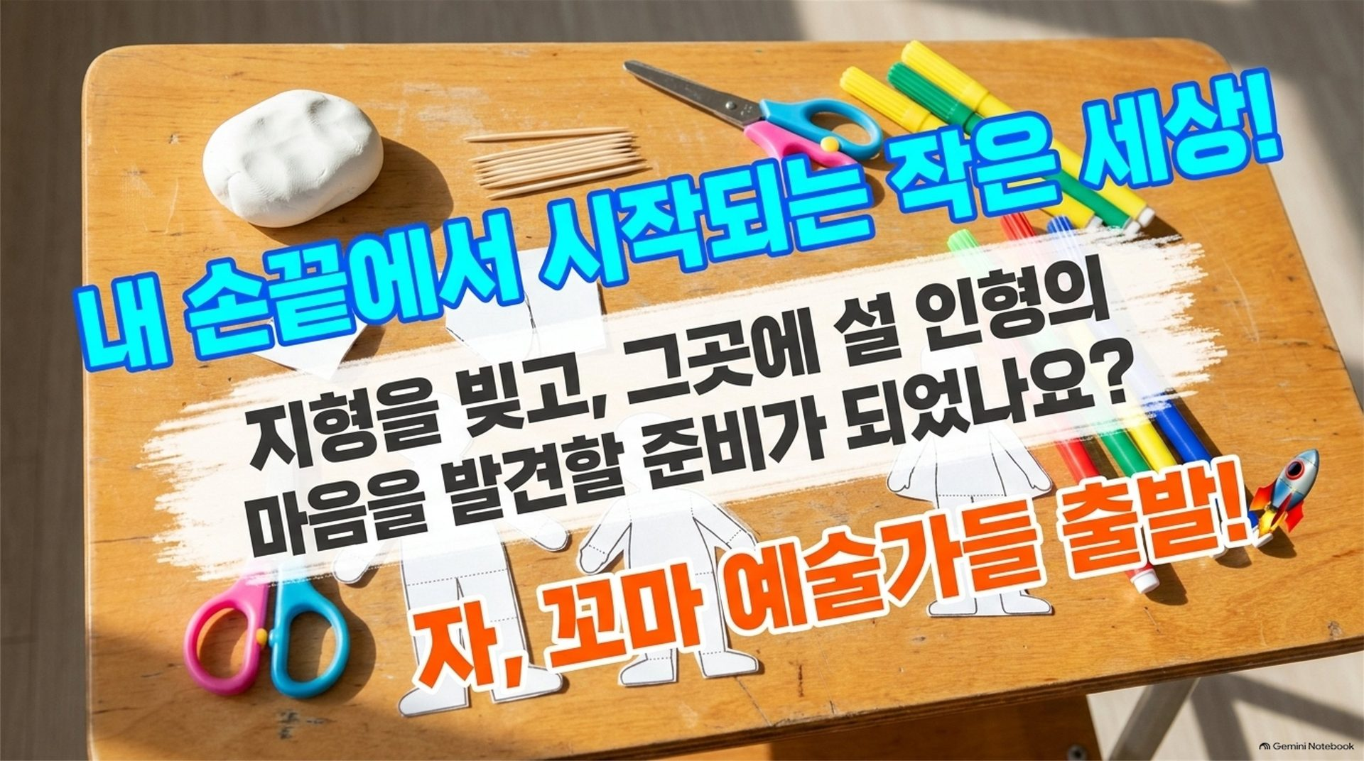
자연과 만난 병뚜껑
강의
Notes:
학습 안내 영상: https://youtu.be/mtkem9lSt-s
•교사: “영상 속 작은 병뚜껑 인형은 어디에 서 있었나요? 그곳에서 어떤 기분이었을까요?”
•영상 마지막 핵심 문장 화면에서 멈추고, 빈칸에 들어갈 말을 각자 생각해 보게 합니다(정답은 다음 슬라이드에서).

Slide 4
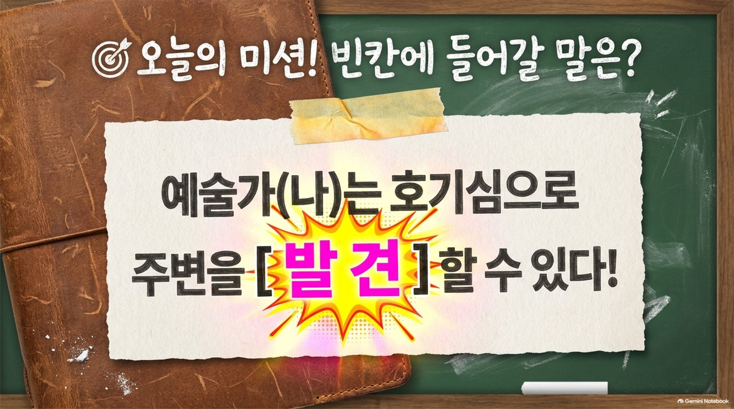
예술가의 비밀 무기
활동
단원 핵심 문장
AI는 결과를 빠르게 만들지만, 작품의 의미는
예술가(나)가 직접 고르고 나누고 돌아보는 과정에서 생겨난다.
2차시 문장 · 빈칸에 들어갈 말은?
호기심으로 오래 바라보면 평범한 곳에서도
새로운 이야기를 [ ]하게 된다.
Notes:
핵심 문장 [빈칸] 추론하기
단원 핵심 문장: AI는 결과를 빠르게 만들지만, 작품의 의미는 예술가(나)가 직접 고르고 나누고 돌아보는 과정에서 생겨난다.
2차시 문장: 호기심으로 오래 바라보면 평범한 곳에서도 새로운 이야기를 [발견]하게 된다.
•교사: “빈칸에 어떤 말이 들어갈까요? 호기심을 가지고 주변을 보면 무엇을 하게 될까요?”
•교사: “오늘의 목표는 내가 만든 지형 위에서 인형이 느낄 마음을 찾아 표정과 동작으로 표현하는 거예요.”
(빈칸 장면 → 다음 슬라이드에서 정답 '발견'을(를) 공개한다.)

Slide 5
예술가의 비밀 무기
활동
단원 핵심 문장
AI는 결과를 빠르게 만들지만, 작품의 의미는
예술가(나)가 직접 고르고 나누고 돌아보는 과정에서 생겨난다.
2차시 문장
호기심으로 오래 바라보면 평범한 곳에서도
새로운 이야기를 발견하게 된다.

Slide 6
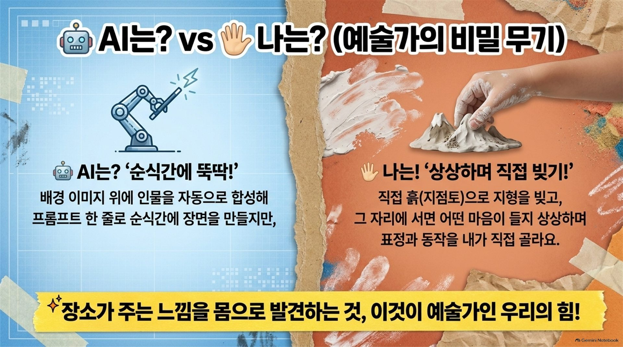
AI는? 나는?
활동
Notes:
AI는? 나는? https://youtu.be/SfyDaR6tG6A?si=1ys2703oi_2zMNXE
AI는 입력된 배경 이미지 위에 인물을 자동으로 합성해 순식간에 장면을 만든다.
나는 직접 지형을 빚고, 그 자리에 서면 병뚜껑 친구가 어떤 마음일지 상상하며 표정과 동작을 고른다.
→ 장소가 주는 느낌을 몸으로 발견하고 표현하는 것, 이것이 예술가의 힘이다.

Slide 7
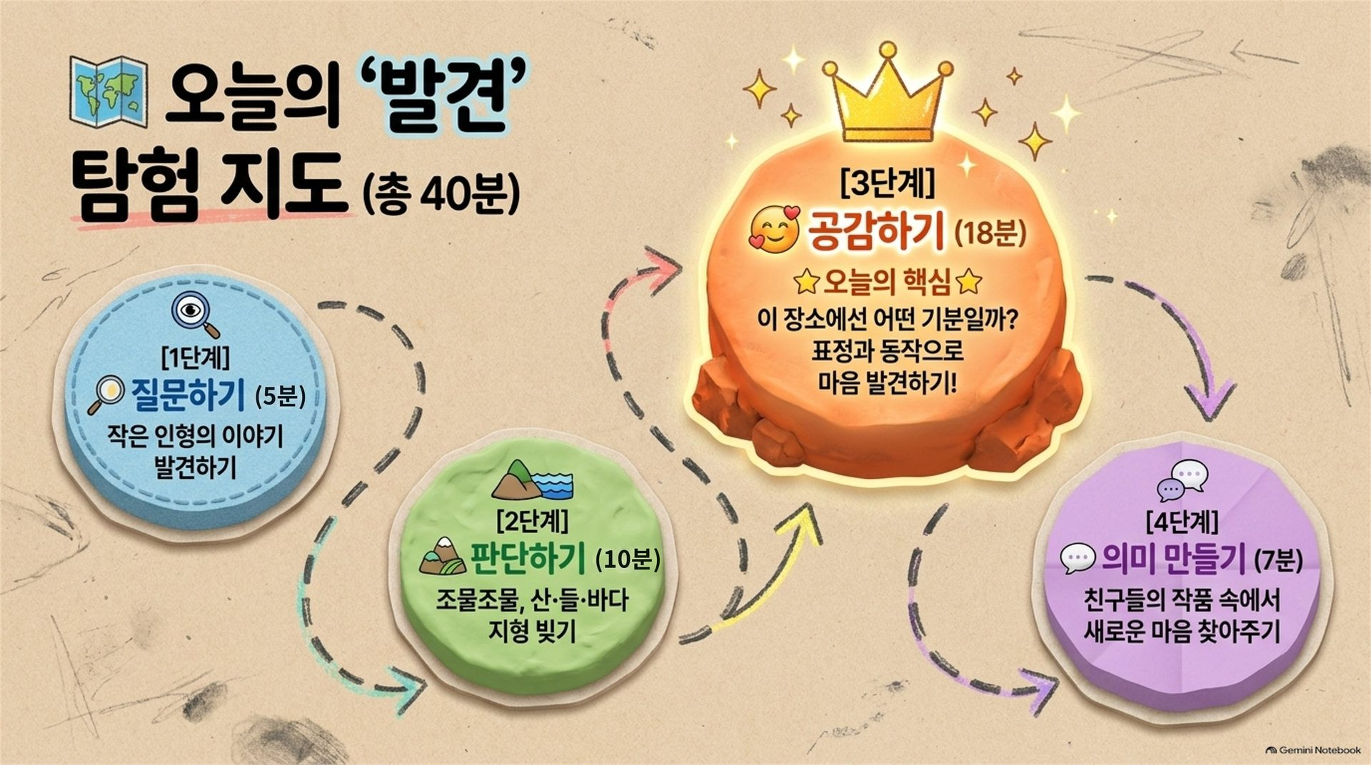
활동 안내
활동
Notes:
오늘의 활동 흐름(40분)
질문하기 5분 — 수업 안내 영상, 작가 소개, 핵심 문장 추론
판단하기 10분 — 활동1 산·들·바다 지형 만들기
공감하기 18분 — 활동2 표정과 동작으로 마음 표현하기 (핵심 활동)
의미 만들기 7분 — 활동3 마음 나누기, 관찰평가
정리 — 형성평가, AI는? 나는?, 차시 예고

Slide 8
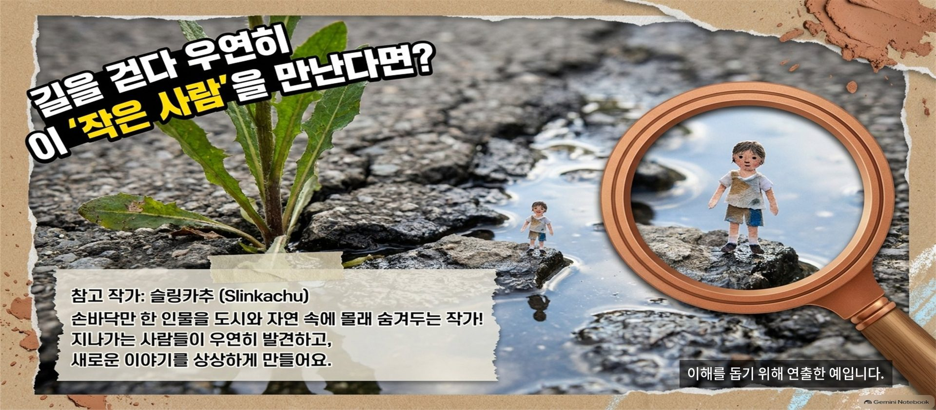
질문하기 — 자연 속 병뚜껑 이야기 상상하기
활동
Notes:
작가 소개: 슬링카추(Slinkachu)
손바닥만 한 인물을 도시와 자연 속에 몰래 배치해, 지나치는 사람들이 우연히 발견하고 이야기를 상상하게 만드는 작가.
작가 사이트(통합학습창 URL): https://slinkachu.com
•교사: “화면에 보이는 작은 인형들이 보이나요? 슬링카추라는 작가는 아주 작은 인형을 도시 곳곳에 세워두고, 사람들이 미처 보지 못했던 장소와 이야기를 찾게 만들어요. 우리도 오늘 나를 표현하는 작은 종이 인형을 직접 그린 다음, 우리가 만든 지형 위에 세워볼 거예요.”
•조형 원리: 작은 인물과 큰 주변 환경의 크기 차이(비례)가 이야기를 만든다는 점을 짚어 줍니다.

Slide 9
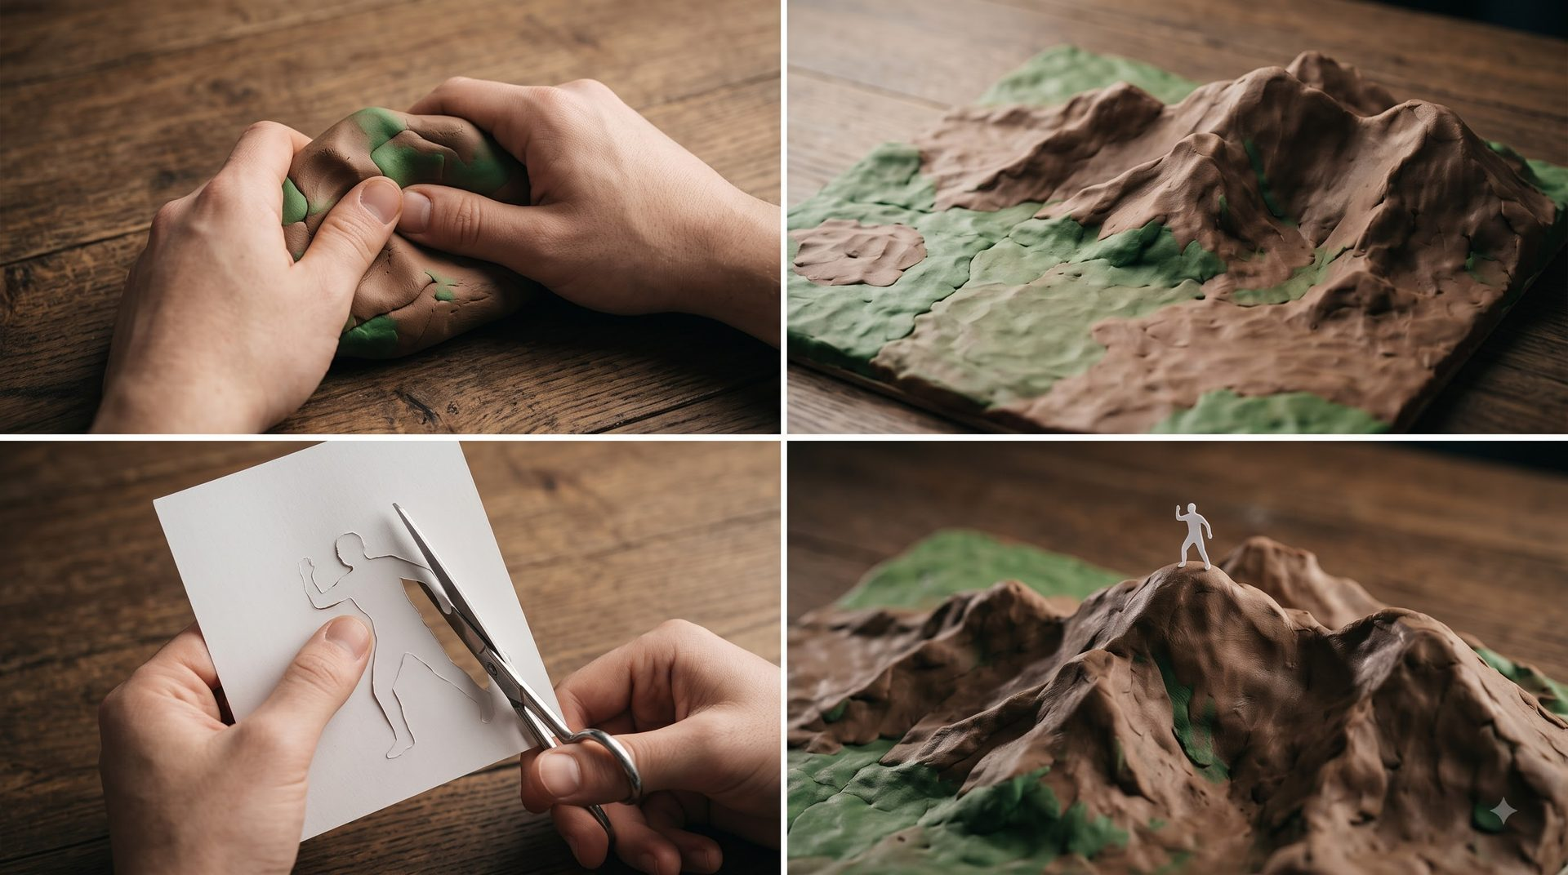
판단하기 — 산, 들, 바다 지형 만들기
활동
AI(Google Flow)로 제작한 이미지
Notes:
산·들·바다 지형 만들기
•모둠별로 지점토를 이용해 산, 들, 바다 중 하나의 지형을 빚는다. 지형은 대략적인 형태면 충분하다. 완벽함보다 인형을 세울 자리 확보가 더 중요함을 안내한다.
•교사: “모둠에서 지점토로 산, 들, 바다 중 하나를 골라 빚어볼게요. 너무 정교하지 않아도 괜찮아요, 인형이 설 자리만 있으면 됩니다.”

Slide 10
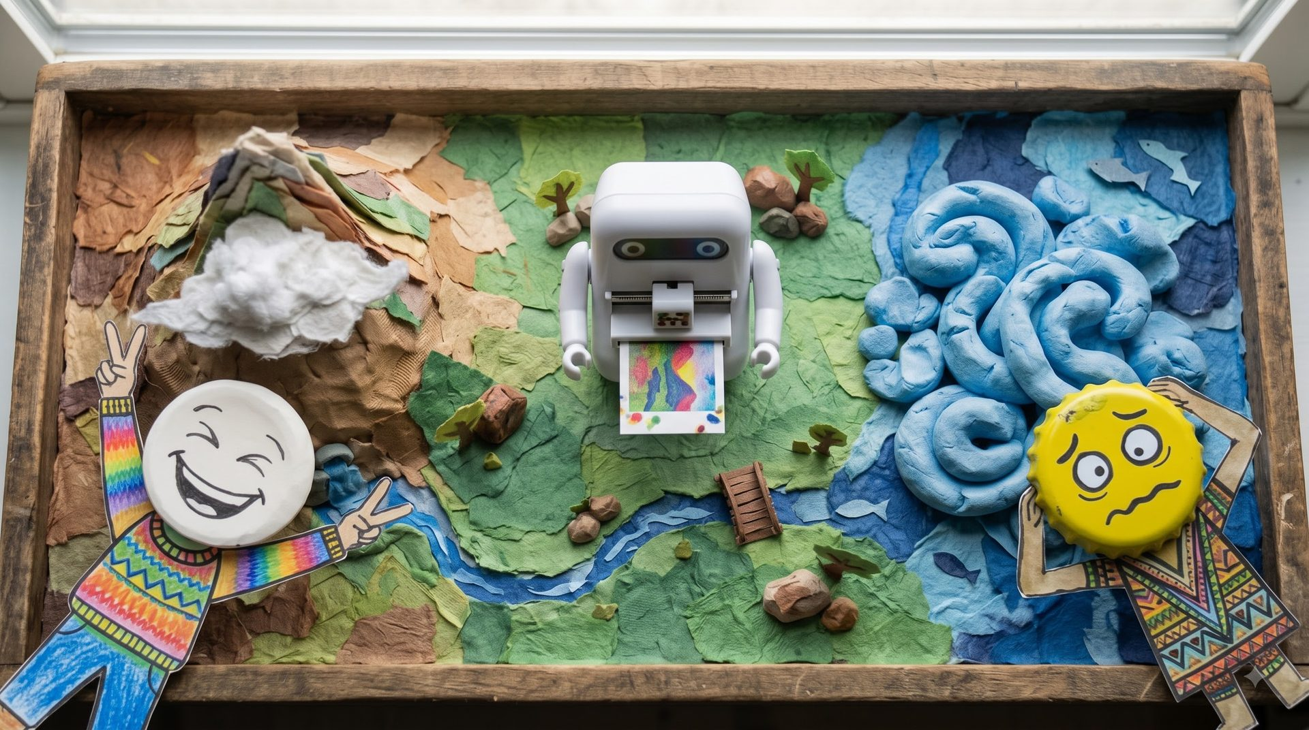
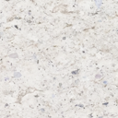
공감하기 — 표정과 동작으로 마음 발견하기
활동
병뚜껑이 서 있는 장소에서 어떤
마음일지 짐작해 보고, 표정과 동작으로
그 마음을 표현해 봅시다.
☑ “나라면 어떤 기분?” 먼저 묻기
☑ 슬픔은 웅크림, 기쁨은 뻗기
AI(Google Flow)로 제작한 이미지
Notes:
표정과 동작으로 마음 발견하기
•인형이 서 있는 장소에서 어떤 마음일지 짐작해 보고, 인형의 모습을 다양한 표정과 동작으로 표현한다. “이 장소에 있다면 나는 어떤 기분일까?”를 먼저 물어본 뒤 동작을 정하게 한다.
•교사: “이 산(들/바다)에 서 있다면 나는 어떤 기분일까요? 신날까요, 두려울까요? 활동지 뒷면 동작을 참고해서 골라보세요.”
•교사: “만약, 여러분이 아닌 병뚜껑이 이 장소에 있다면 어떤 기분일까요?”
•교사: “슬픔이나 걱정은 몸을 동그랗게 웅크린 동세(선)로, 자신감이나 기쁨은 팔다리를 시원하게 뻗은 활기찬 율동(선)으로 시각화할 수 있어요.”
•교사: “고른 동작을 인형에게 표현해 주고, 왜 그 동작을 골랐는지 적어보세요.”

Slide 11
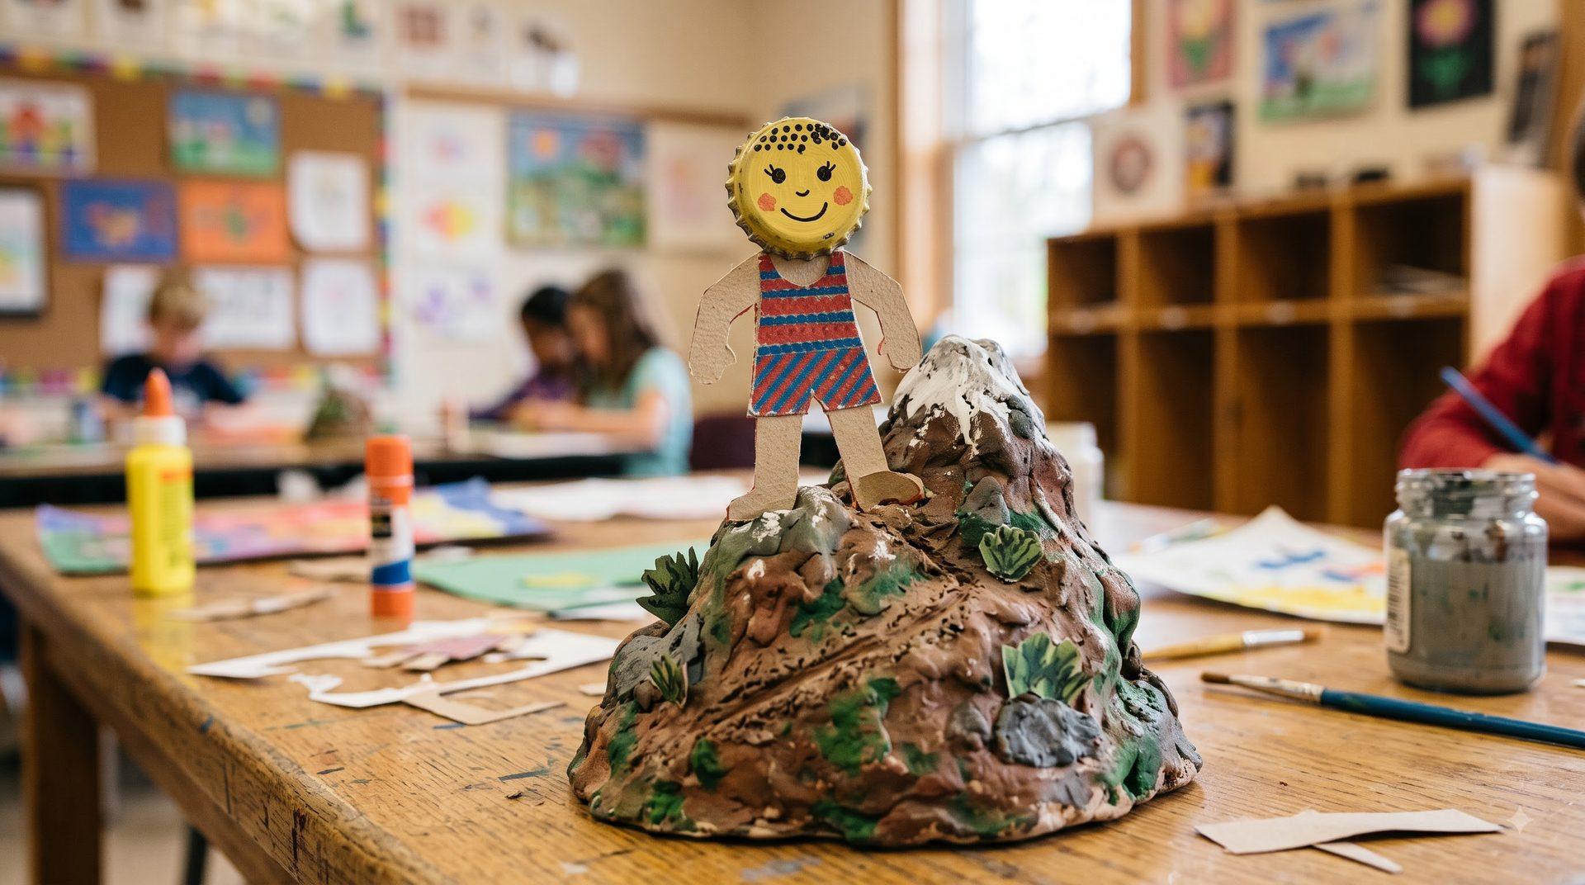
의미 만들기 — 발견한 마음 나누기
활동
다른 모둠을 둘러보고, 인상 깊었던
표정이나 동작 하나를 골라볼까요?
왜 그렇게 표현했을지 짐작해 봅시다.
AI(Google Flow)로 제작한 이미지
Notes:
발견한 마음 나누기
•완성된 장면은 모둠끼리 돌아보며 새롭게 발견한 점을 이야기한다. 학급 상황에 따라 통합학습창을 사용하거나 클래스 보드에 사진으로 게시한다.
[유의점] 교사는 학생들이 장소와 감정을 관련지어 표현하는 정도를 관찰 기록한다.
•교사: “다른 모둠의 지형과 인형을 둘러보고, 가장 인상 깊었던 표정이나 동작 하나를 골라볼까요? 왜 그렇게 표현했을지 짐작해 봅시다. ”

Slide 12

정리하기
☑ 나와 병뚜껑 인형이 자연 속에서 느낄 마음을 표정과 동작으로 발견해 표현함
☑ 슬링카추처럼 작은 존재가 놓인 장소에서 새로운 이야기를 발견함
□ 다음 시간 예고: 색깔이 된 감정
준비물: 도화지, 분무기, 습자지(또는 색한지)
출처: AI(Google Gemini)로 생성한 이미지
Notes:
형성평가 (주 평가: 활동지 이유 쓰기와 활동 관찰 / 아래 객관식 문항은 보조 자료)
•호기심으로 오래 바라보면 평범한 곳에서도 새로운 이야기를 [발견]하게 된다.
•지형과 종이 인형 사이에서 느껴지는 조형 원리는 [비례]이다.
•AI는 입력된 배경 이미지 위에 인물을 자동으로 합성해 순식간에 장면을 만들고, 나는 직접 지형을 빚고 그 자리에 서면 어떤 마음이 들지 상상하며 표정과 자세를 고른다.

Slide 13
Notes:
다음 시간 안내하기
•교사: “다음 시간에는 색깔이 된 감정 수업을 하겠습니다.”
준비물: 도화지, 습자지(또는 색한지), 분무기
•정리 때 2차시 문장의 정답(발견)과 단원 핵심 문장을 함께 확인합니다.

